Slide 1
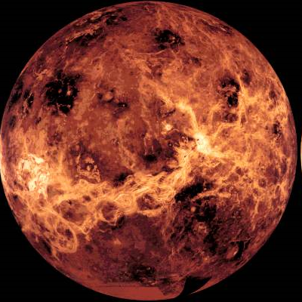
Venera
? & ?
2008/2009

Slide 2
Kaj je Venera?
Venera je notranji, drugi planet od Sonca v Osončju. Po Zemljini Luni je drugi najsvetlejši objekt na nočnem nebu.
Po krožnici potuje v nasprotno smer, kot vsi ostali planeti. Potrebuje 243 zemljinih dni, da se enkrat zavrti okrog svoje osi. Sonce pa obkroži v 225 zemljinih dneh. Tako je njen dan daljši, kot njeno leto.
Planetu pravijo jutranjica, kadar se pojavi vzhodno od sončnega vzhoda in večernica kadar je zahodno od sončnega zahoda. To pomeni, da je sedaj vidna zjutraj. Zaradi oddaljenosti orbit Venere in Zemlje je Venera vidna samo 3 h pred sončnim vzhodom ali 3 h po sončnem zahodu.

Slide 3
- Je zemeljski planet, po velikosti in obsegu zelo podoben Zemlji. Zaradi teh podrobnosti ga včasih imenujejo Zemljin »sestrski planet«. Planet je pokrit z neprozorno plastjo bleščečih oblakov, zato njegovo površje iz vesolja ni vidno v vidni svetlobi. Venera je bila predmet vprašanj, dokler planetarna znanost v 20. stoletju ni odkrila nekaj njenih skrivnostih. Venera ima najgostejše ozračje od vseh zemeljskih planetov, ki je sestavljeno večinoma iz ogljikovega dioksida, zračni pritisk na površini pa je 90-krat večji kot na Zemlji.

Slide 4
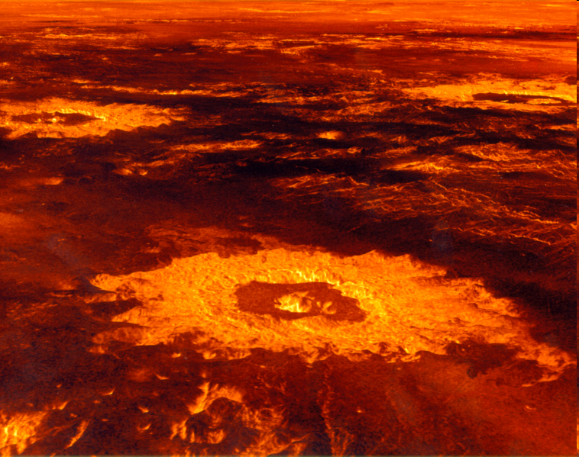
Venerino površje
- Venerino površje je bilo podrobneje karto-grafirano šele v zadnjih 20 letih. Na njem je moč najti dokaze obsežnega ognjeniškega delovanja, nekateri ognjeniki pa so mogoče aktivni še danes. V nasprotju s stalnim gibanjem skorje na Zemlji pa Venera najverjetneje doživlja občasna obdobja premikanja plošč, kjer se skorja hitro podriva v nekaj milijonih let, ločena s stabilnimi obdobji, trajajočimi več sto milijonov let.

Slide 5
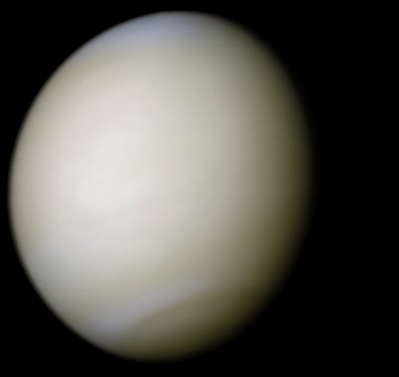
Fizikalne značilnosti
- Venera je eden od štirih zemeljskih planetov, kar pomeni, da je, podobno kot Zemlja, skalnato telo. Njena masa in velikost sta zelo podobna Zemljini, zato se pogosto opisuje kot njena »dvojčica«. Premer Venere je le 650 km manjši od Zemljinega, masa pa je 80 % Zemljine. Vendar pa so razmere na Venerinem površju popolnoma drugačne kot na Zemljinem zaradi gostega ozračja iz ogljikovega dioksida.

Slide 6
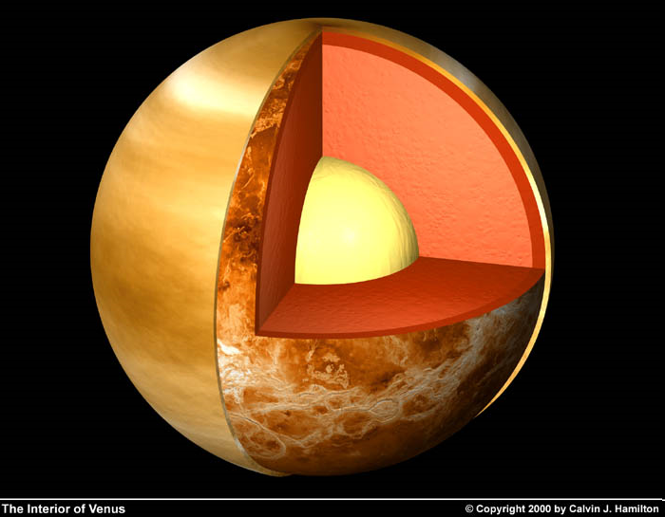
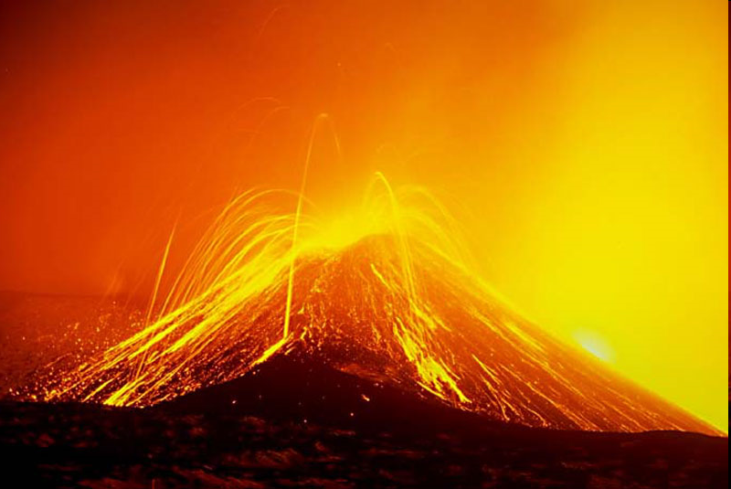
Notranja zgradba
- Precej malo je znanega o Venerini notranji zgradbi, vendar pa ima podobno kot drugi zemeljski planeti jedro, plašč in skorjo. Njena skorja naj bi bila nekoliko debelejša od Zemljine, jedro pa nekoliko večje. Jedro je verjetno v tekočem stanju, tako kot Zemljino. Tudi na Veneri naj bi se tokovi magme dvigali skozi plašč blizu meje plašča z jedrom. Ti tokovi se nato prebijejo skozi skorjo in nastanejo ognjeniki.

Slide 7
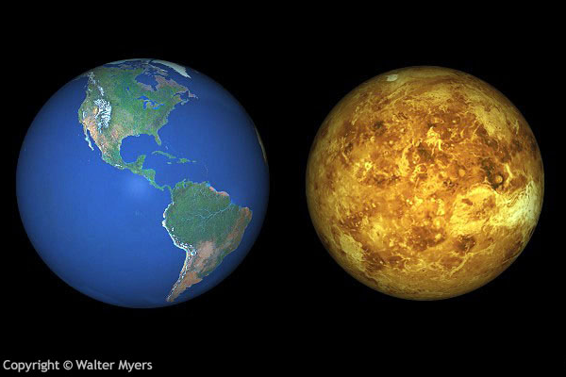
Magnetno polje
- Zemlja ima močno magnetno polje, ki odbija sončni veter in preprečuje njegov neposreden stik z ozračjem. Venera pa ima samo zelo šibko globalno magnetno polje moči okoli 0,1 % Zemljinega, kar je premalo za odbijanje sončnega vetra. Šibkost magnetnega polja naj bi bila zaradi zelo počasnega vrtenja Venere okoli svoje osi, ki ni dovolj velika, da bi ustvarila učinek dinama.

Slide 8
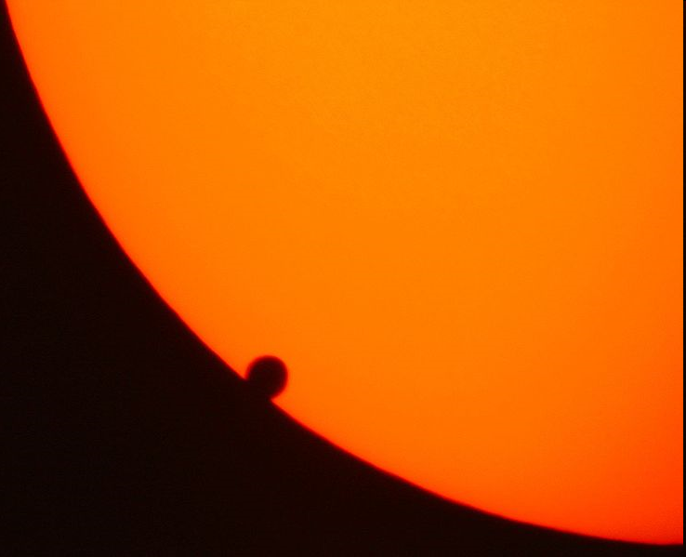
Opazovanje Venere
Venere ob svoji največji svetilnosti ni mogoče zgrešiti. Vidna je še dolgo po sončnem zahodu. Opazujemo jo lahko s prostim očesom. Ker je najsvetlejši točkasti objekt na nebu, je Venera pogosto zmotno zamenjana za neznani leteči predmet.
Prehod Venere preko Sončeve ploskve
8. junija 2004.

Slide 9
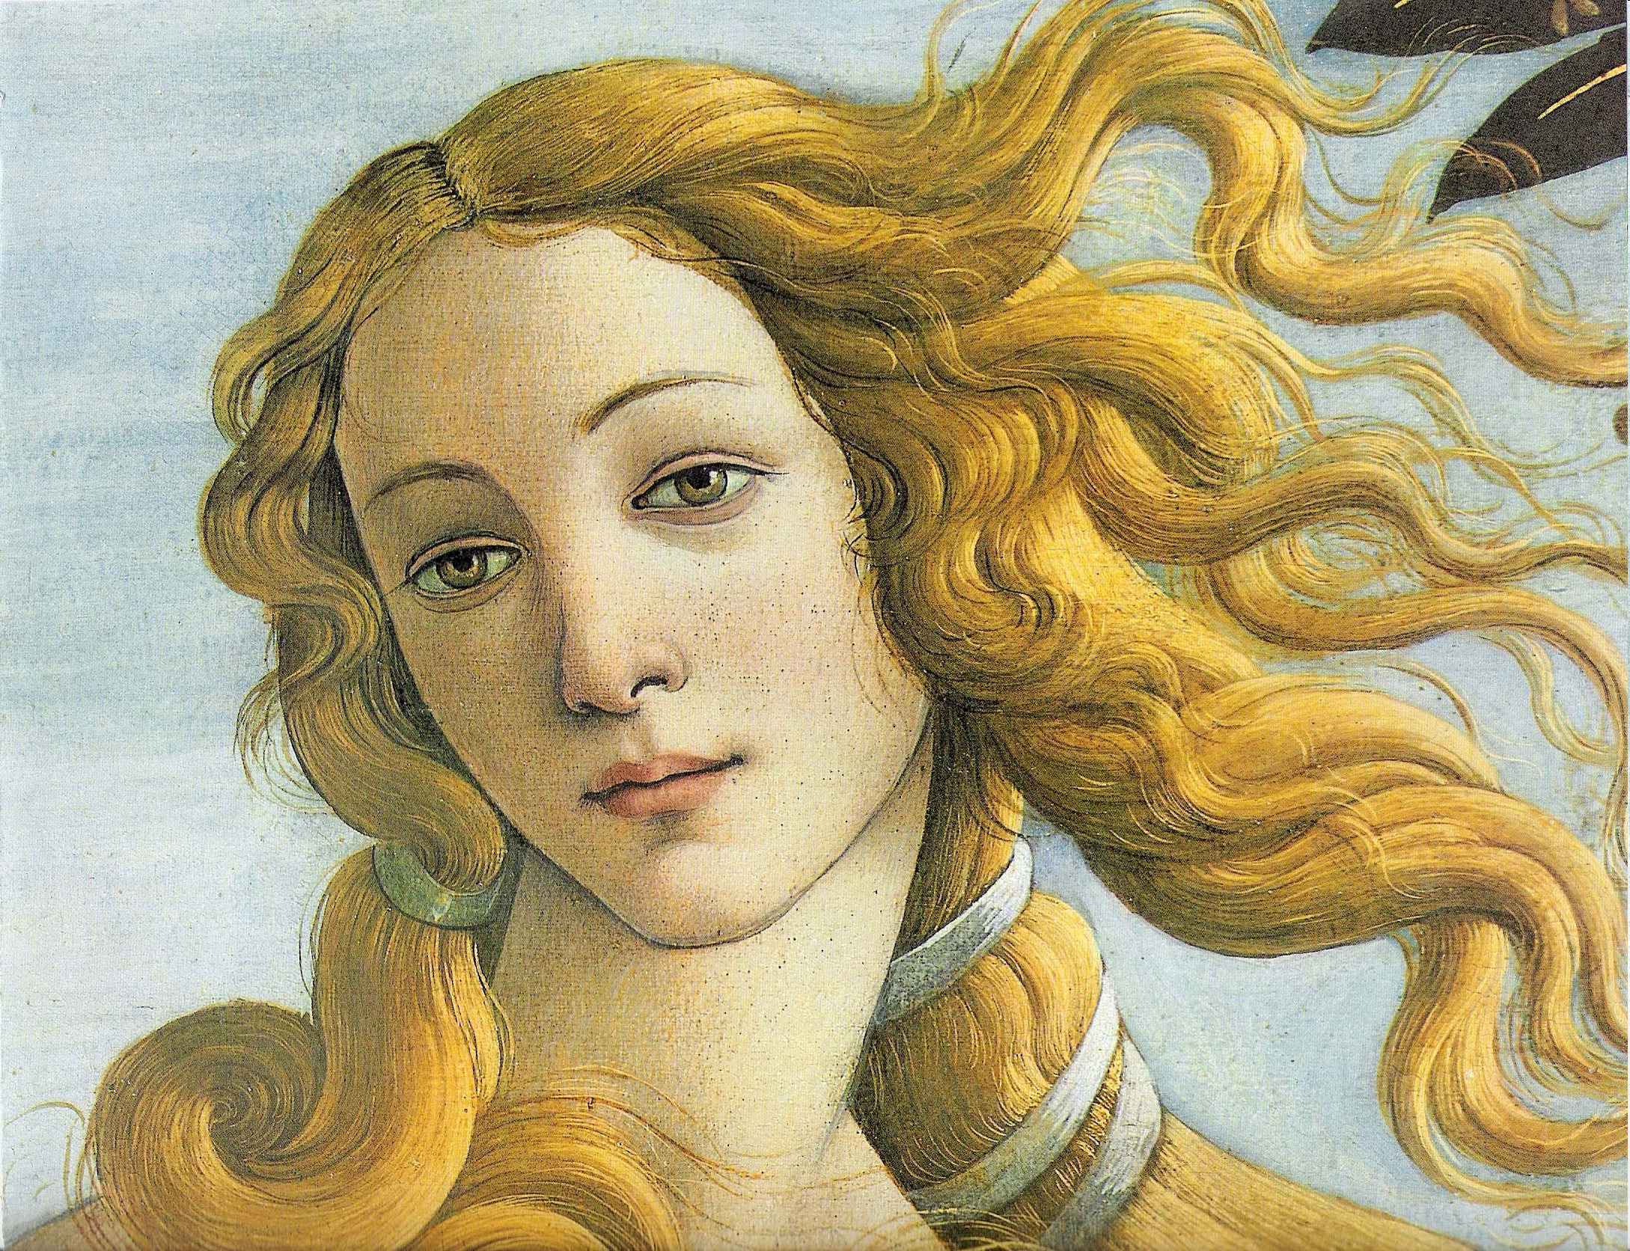
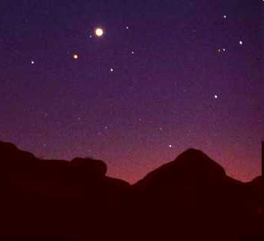
Zanimivosti
Planet se imenuje po rimski boginji ljubezni Veneri. Tudi večina površinskih značilnosti je imenovanih po znamenitih in mitoloških ženskah.
- Prva odprava brez človeške posadke proti Veneri in tudi prva proti kateremukoli planetu se je pričela 12. februarja 1961 z izstrelitvijo sonde Venera.

Slide 10
Literatura:
Wikipedija -> Venera
(http://sl.wikipedia.org/wiki/Venera#Prvi_poskusi)
Knjižni viri:
Pot skozi vesolje (avtor: Zwitter Tomaž)
Venera (avtor: Mérimée Prosper)

